Slide 1
Wikken & Wegen
Wie heeft er gelijk!

Slide 2
Wat gaan we doen?
Jullie gaan een rechtszaak naspelen
De les bestaat uit 5 delen:
Lezen van de zaal
De klas verdelen in 3 groepen: Rechters, Advocaten en Aanklagers. Vervolgens in tweetallen aan de slag.
De 3 groepen bespreken met elkaar de gevonden argumenten. En kiezen per groep 1 iemand uit die de rechtszaak gaat uitspelen.
Het uitspelen van de rechtszaak en het eindoordeel van de rechter.
Het echte eindoordeel bespreken.

Slide 3
Belangrijke begrippen
Argument
Zijn redenen waarom iemand iets wel of niet vindt. Ze kunnen worden gebruikt om standpunten te verdedigen of aan te vallen.
Het proberen iets tegen te houden. Verdedigen.
Is iets ernstigs waarmee iemand de wet overtreedt.
Dat is de beslissing of het oordeel van de rechter.
Verweer
Misdrijf
Vonnis

Slide 4
De Rechter
Wat doet een rechter?
Rechters hebben het laatste woord bij een conflict of misdrijf. De rechter beslist of iemand de wet heeft overtreden of schuldig is aan een misdrijf. In het vonnis legt de rechter een passende maatregel of straf op. Het oordeel is bindend.

Slide 5
De aanklager
Wat doet een aanklager?
De aanklager neemt het op voor een slachtoffer van onrecht in een rechtszaak. De aanklager zoekt argumenten bij elkaar waarom het slachtoffer de zaak moet winnen.

Slide 6
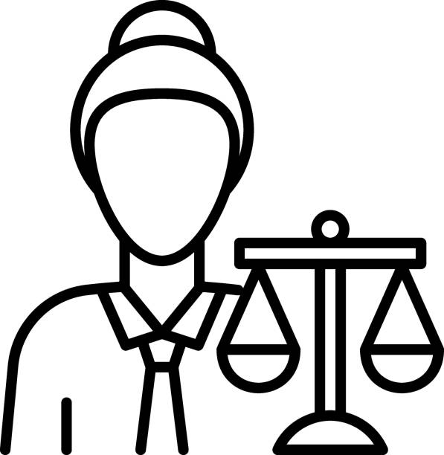
De advocaat
Wat doet een advocaat?
De advocaat is diegene die de verdachte bijstaat in een rechtszaak.
De advocaat probeert met goede argumenten de rechter te overtuigen dat de verdachte onschuldig is.

Slide 7
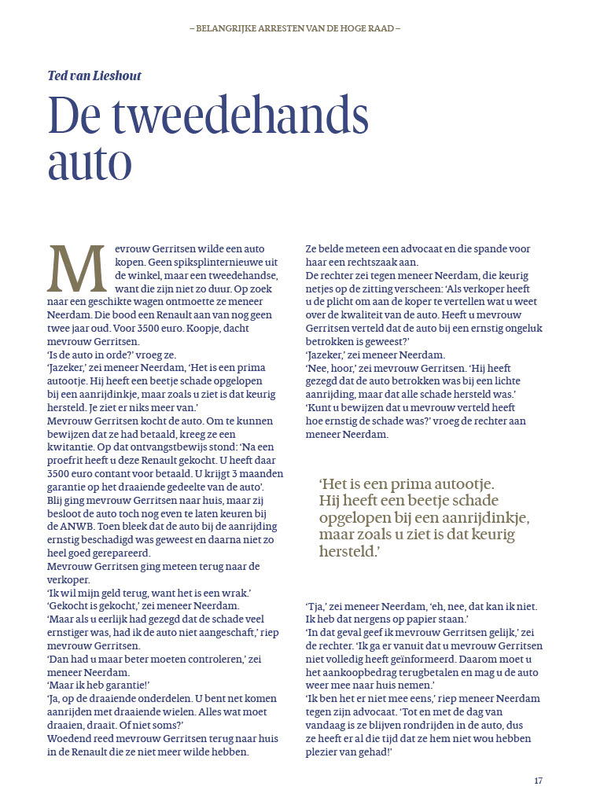
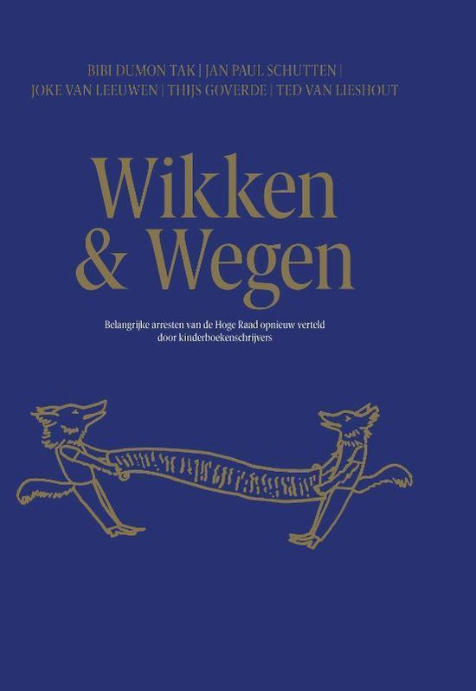
De zaak
Lieshout van, T. et al. (2021). Wikken en wegen Leneon Media.

Slide 8
De rechtszaak
De rechtszaak wordt geopend door de rechter
De aanklager mag het pleidooi brengen
De advocaat mag in verweer
De rechter vraagt of iemand nog iets wilt toevoegen
De rechter gaat in overleg met de mede-rechters
De rechter komt met het vonnis.

Slide 9
De zaak (deel 2)
Lieshout van, T. et al. (2021). Wikken en wegen Leneon Media.

